Slide 1

드라이브스루 매장 홍보 플랫폼
드루와조

Slide 2
목차
1. 팀원소개
3. 기획의도
5. 핵심기능 및 코드
1
2
3
4
5
6
2. 구성 Tool 및 환경
4. 개발 설계
6. 개발후기

Slide 3
팀원소개
구현기능
구현기능
구현기능
구현기능
구현기능
메인 페이지
오세용
물어봥
사업자정보등록
놀러왕
팝니당
리뷰당
손**
이**
김**
이진수
김**
회원가입
ID/PW 찾기
(이메일 인증)
위치정보 API
위치정보제공
&
Q&A 게시판
로그인
추가 개인정보
등록
위치정보 API
판매정보 &
리뷰 게시판
유저차량 통계
자유게시판
(공지, 이벤트, 팁)
검색기능

Slide 4
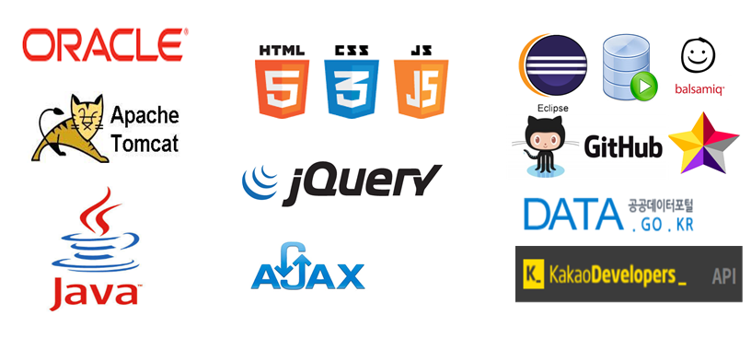



구성 Tool 및 환경

Slide 5
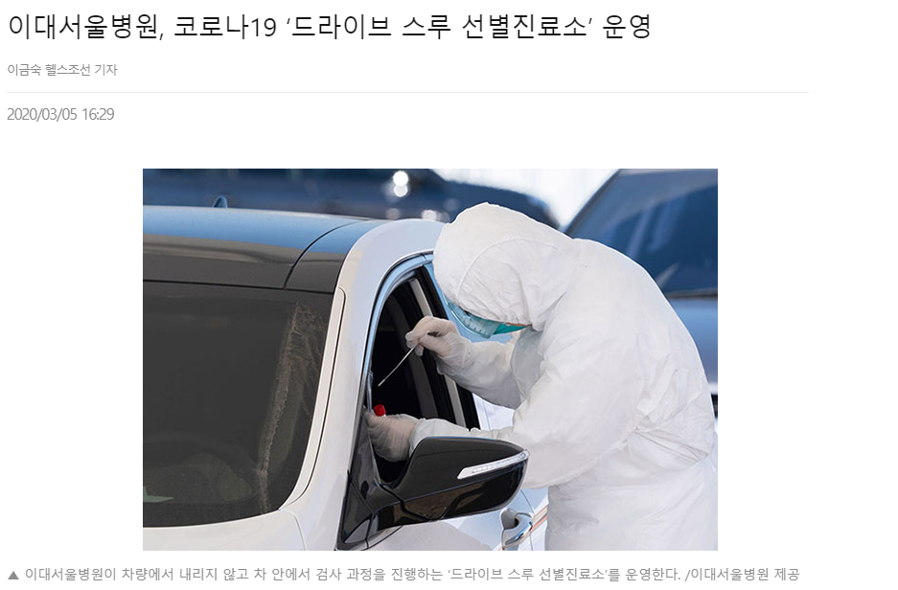
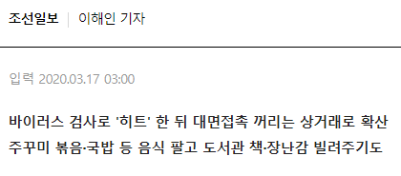
기획의도
코로나로 인한 비대면 거래 활성화
수요충족 플랫폼 제공

Slide 6
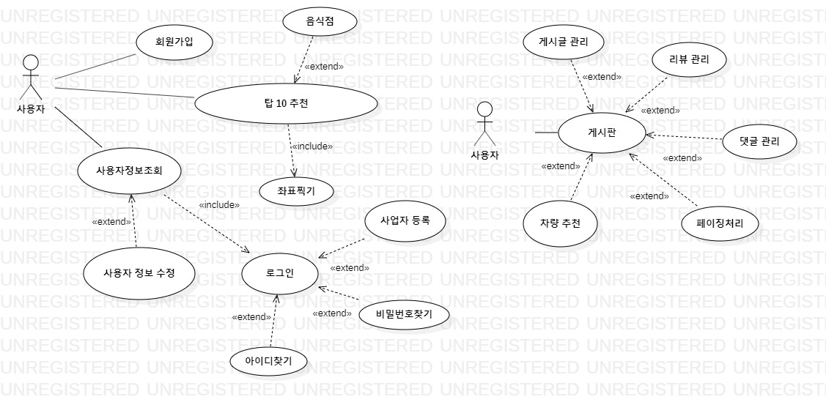
개발설계 – USECASE

Slide 7
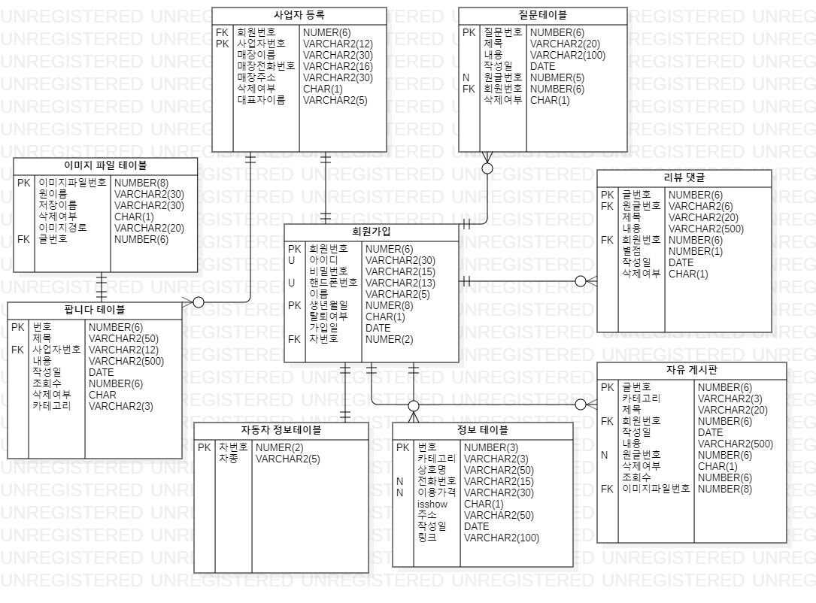
개발설계 – ERD

Slide 8
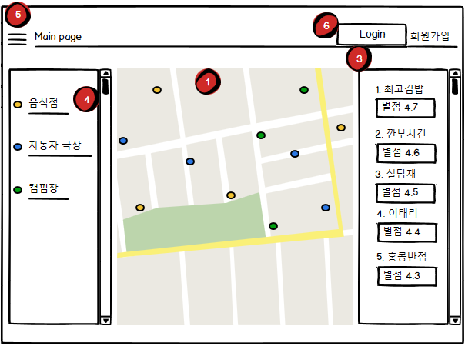
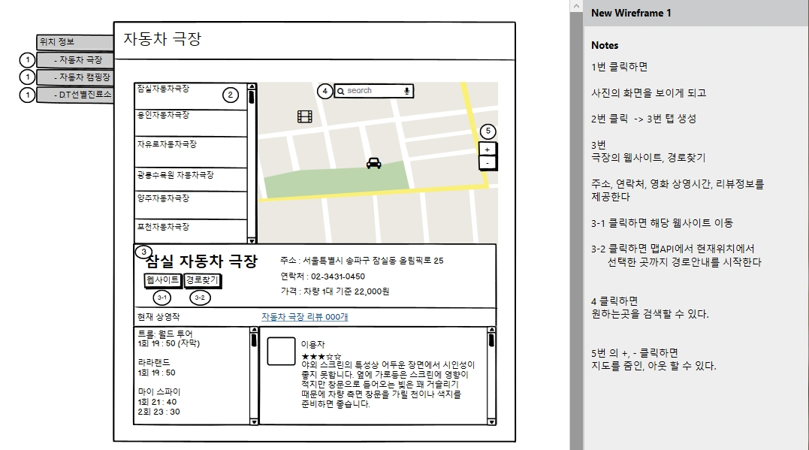
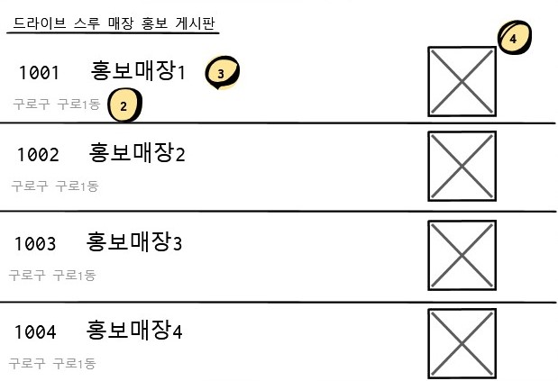
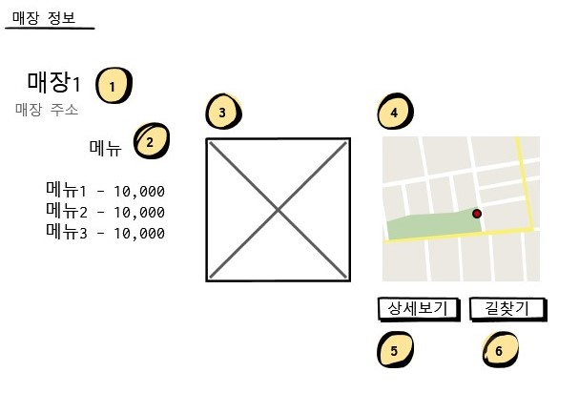
개발설계 – wireframes
메인페이지
오세용
팝니당 리스트
팝니당 상세

Slide 9
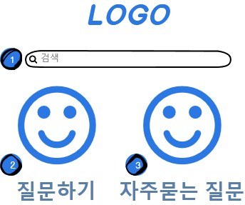
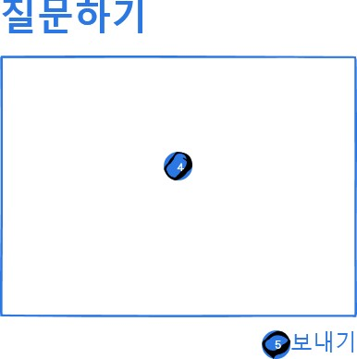
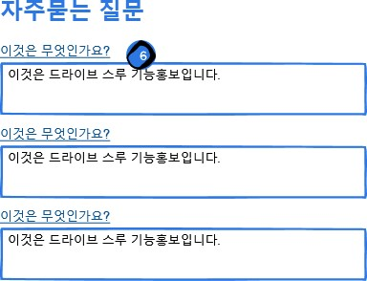
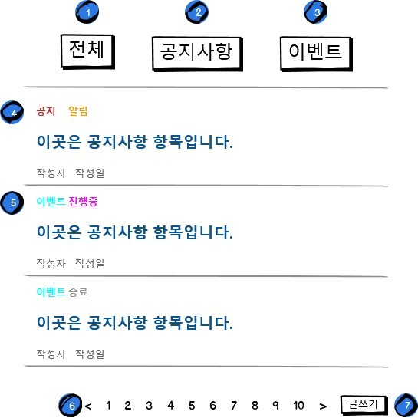
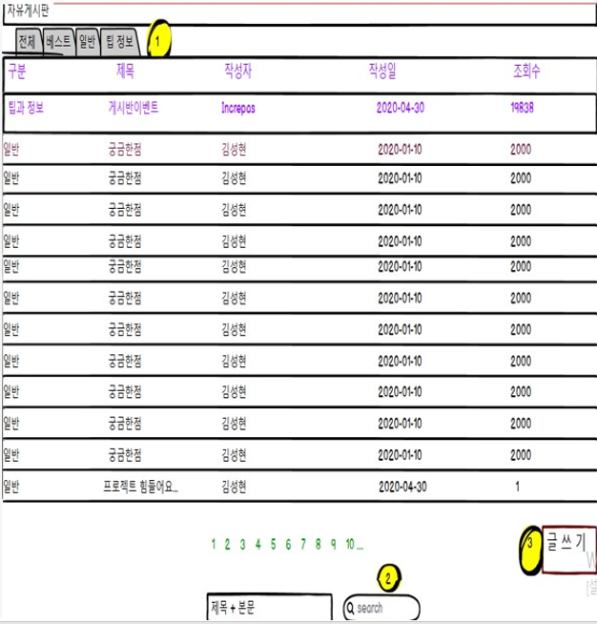
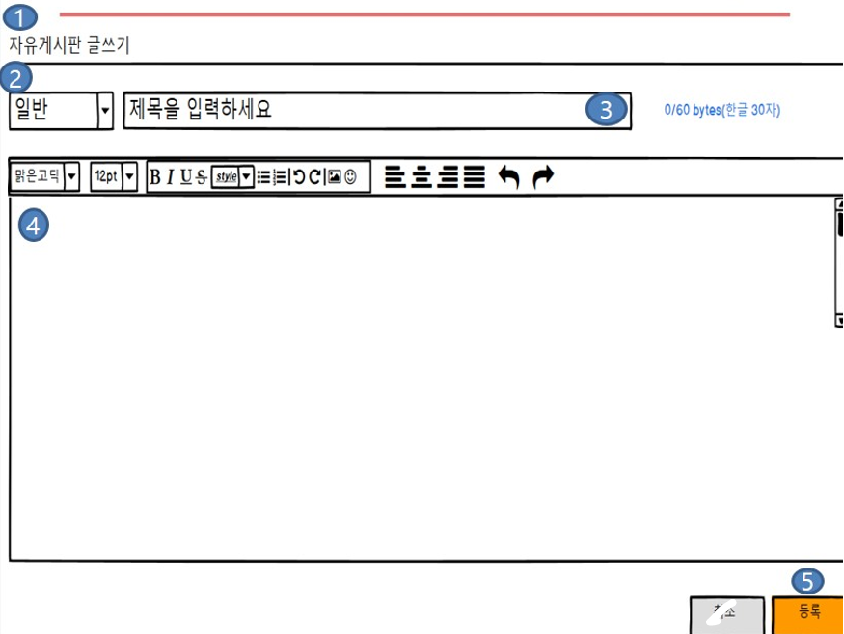
개발설계 – wireframes
물어봥
물어봥 상세1
물어봥 상세2
놀러왕
놀러왕
놀러왕 글쓰기

Slide 10

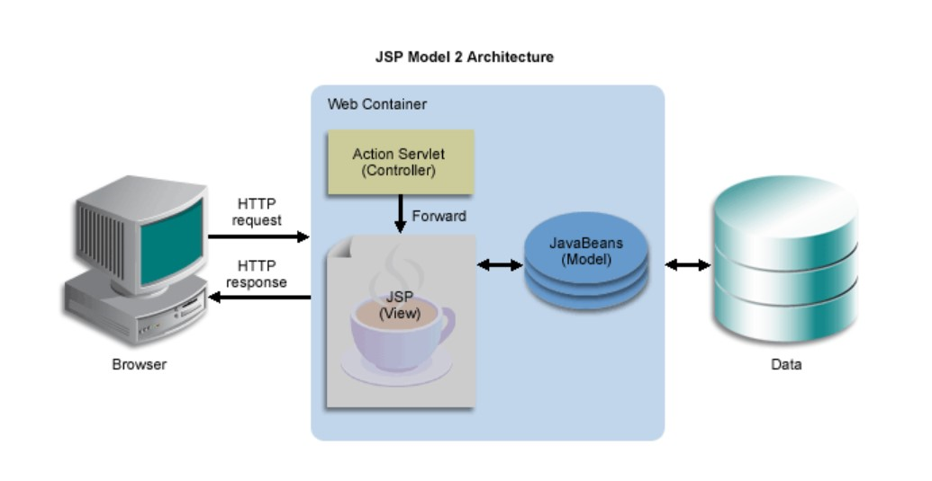
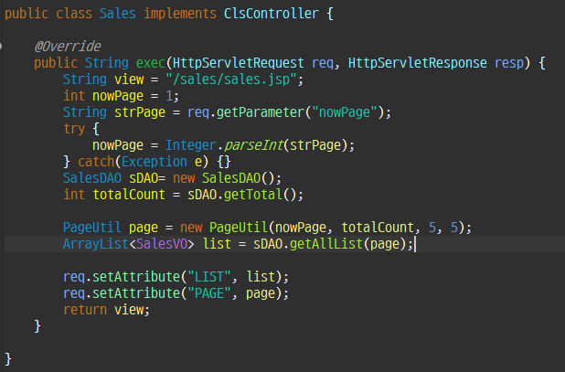
MVC2 방식
Clscontroller를 통해 jsp에 출력되는 view의 흐름을 제어하는 방식
- 뷰, 로직처리의 분업이 용이
- 분리되어 있기 때문에 유지보수 용이

Slide 11
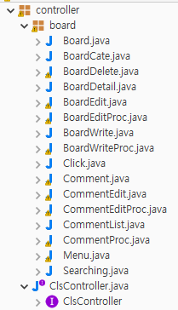
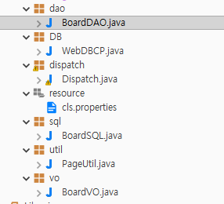
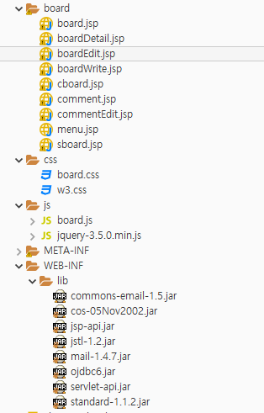

Slide 12
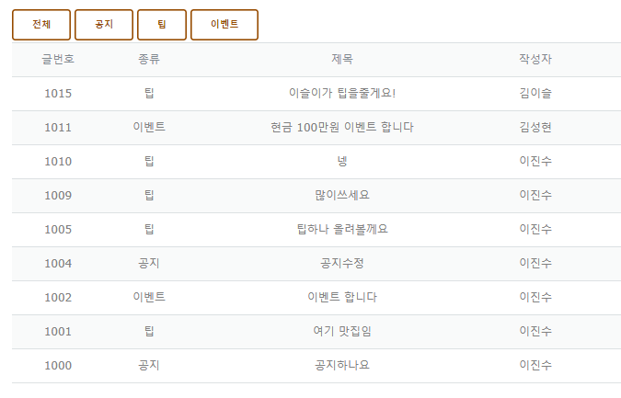
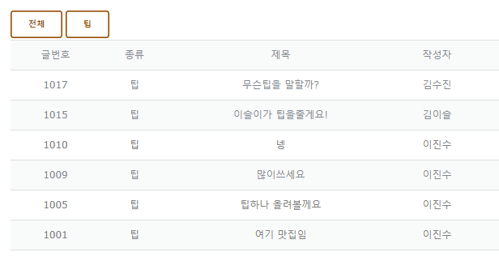
JSP-카테고리탭
click
글 분류 탭으로 원하는 정보만 얻을 수 있는 기능

Slide 13
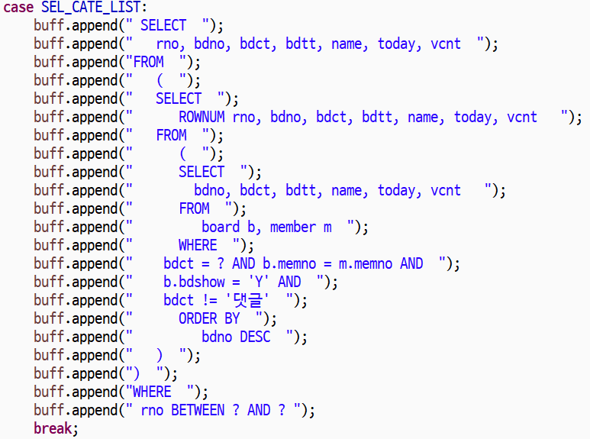
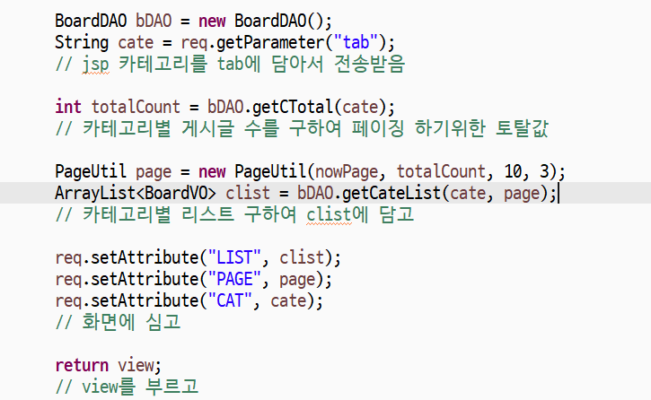
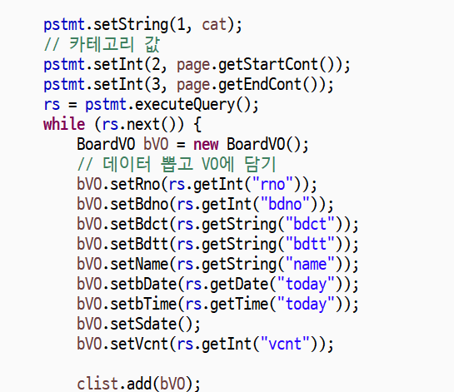
카테고리 SQL
JSP-카테고리탭
카테고리 컨트롤러
게시글 분류 탭 기능
DAO
다양한 글이 올라오는 게시판의
카테고리별 분류, 조회 기능
> 정렬된 리스트 조회 가능

Slide 14
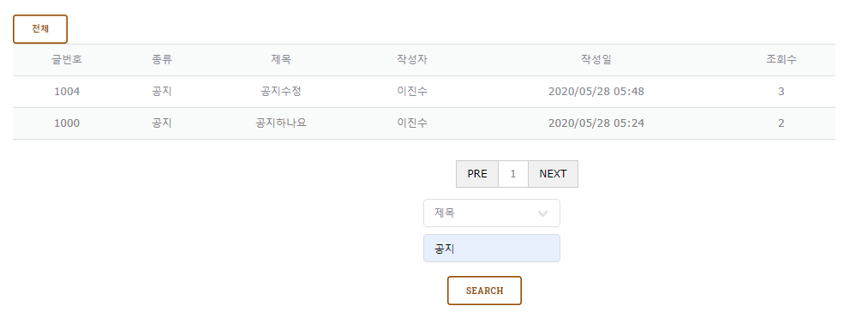
JSP-검색기능
SEARCH
제목, 글쓴이, 내용에 포함되는 키워드 검색

Slide 15
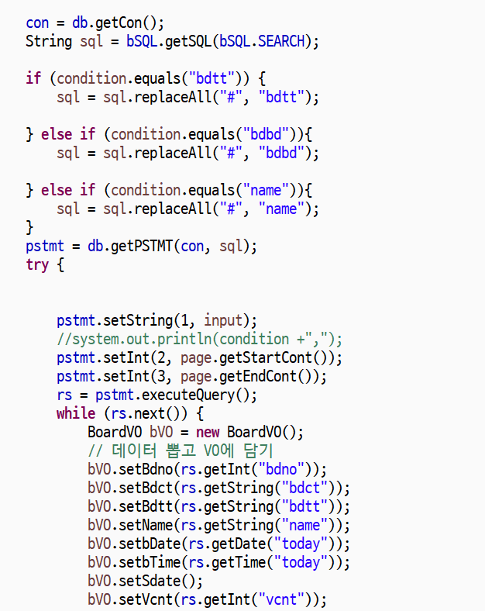
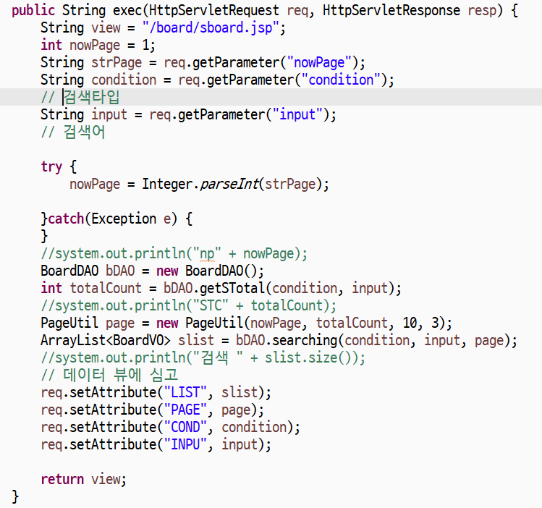
JSP-검색기능
DAO
컨트롤러
JSP에서 검색 타입과 검색어를 입력받아 처리
타입은 replaceAll 함수를 이용
If문 타입에 맞는 함수 실행

Slide 16
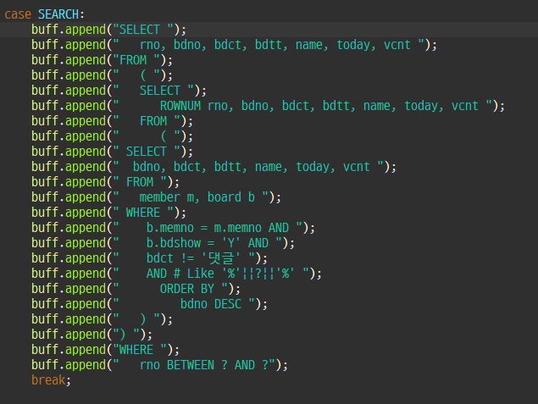
JSP-검색기능
게시글 검색을 위해 키워드를
입력하면 해당 키워드가 포함된
게시글 검색 기능
> 유저가 찾고자 하는 정보 검색 가능
질의명령
‘#’ 위치에 replaceAll 함수 적용

Slide 17
THANK YOU
읽어주셔서 감사합니다.

